Slide 1
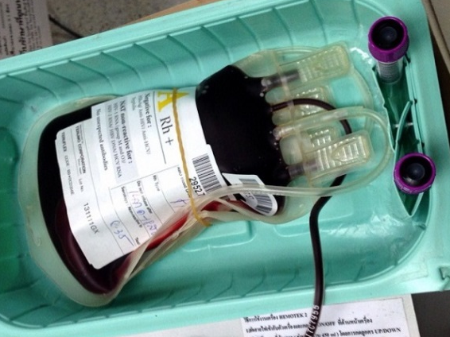


เลือด
(blood)
องค์ประกอบของเลือด
หมู่เลือดและการให้เลือด
สถาบันส่งเสริมการสอนวิทยาศาสตร์และเทคโนโลยี

Slide 2
องค์ประกอบของเลือด
- เลือดเป็นองค์ประกอบหนึ่งของระบบหมุนเวียนเลือดนอกเหนือจากหัวใจ (heart) และหลอดเลือด (blood vessel)
- เลือดที่ใส่สารป้องกันการแข็งตัวของเลือด เมื่อปั่นเหวี่ยงแยกออกเป็น 3 ชั้น จากบนไปล่างดังนี้
1. ชั้นพลาสมา (plasma) เป็นของเหลวสีเหลือง ปริมาตร 52-57%
2. ชั้นเซลล์เม็ดเลือดขาว (white blood cell; WBC) และ
เกล็ดเลือด (platelet) มีสีขาวขุ่น ปริมาตร <1%
3. ชั้นเซลล์เม็ดเลือดแดง (red blood cell) มีสีแดง ปริมาตร 42-47%
3

Slide 3
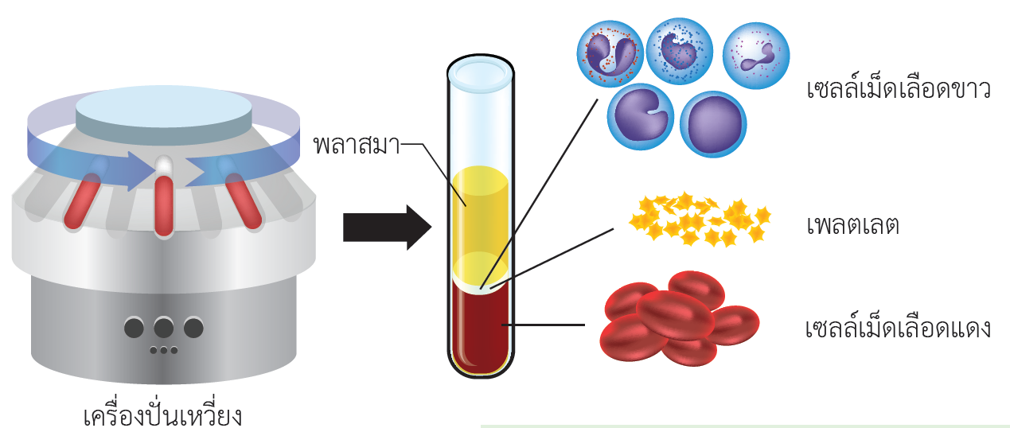
องค์ประกอบของเลือด
~ 45%
4

Slide 4
องค์ประกอบของเลือด
เลือดมีหน้าที่สำคัญ ดังนี้
1. ลำเลียงแก๊ส อาหาร ของเสีย ฮอร์โมน เป็นต้น
2. แลกเปลี่ยนแก๊สและสารต่างๆ
3. เป็นส่วนหนึ่งของระบบภูมิคุ้มกันของร่างกาย
4. ช่วยในการแข็งตัวของเลือด
5. ช่วยในการรักษาสมดุลของร่างกาย เช่น อุณหภูมิ
กรด-เบส และสมดุลออสโมติก (osmotic balance)
5

Slide 5
องค์ประกอบของเลือด
พลาสมา ประกอบด้วย
1. น้ำประมาณ 90%
2. สารอื่นๆ ประมาณ 10% แบ่งเป็น
2.1 โปรตีนในพลาสมา (plasma protein) ที่สำคัญคือ
- อัลบูมิน (albumin) ช่วยรักษาแรงดันออสโมติก
(osmotic pressure) และความเป็นกรด-เบส
- โกลบูลิน (globulin) เช่น แอนติบอดี (antibody) เกี่ยวกับ
ภูมิคุ้มกันของร่างกายจึงเรียกว่า อิมมูโนโกลบูลิน(immunoglobulin)
- ไฟบริโนเจน (fibrinogen) เกี่ยวข้องกับการแข็งตัวของเลือด
2.2 เกลืออนินทรีย์
2.3 กลูโคส กรดอะมิโน วิตามิน ฮอร์โมน และลิโพโปรตีน (lipoprotein)
6

Slide 6
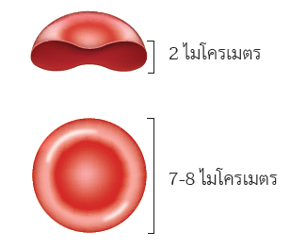
องค์ประกอบของเลือด
เซลล์เม็ดเลือดแดง
เซลล์เม็ดเลือดแดงของคน
- มีเส้นผ่านศูนย์กลาง 7-8 ไมโครเมตร รูปร่างกลมแบน
ตรงกลางบุ๋ม เพื่อเพิ่มพื้นที่แลกเปลี่ยนแก๊ส ไม่มีนิวเคลียส
- มีฮีโมโกลบิน (hemoglobin) เป็นโปรตีนซึ่งมีเหล็กเป็นองค์ประกอบ
ลำเลียงแก๊สออกซิเจนและคาร์บอนไดออกไซด์
- มีไซโทสเกเลตอน (cytoskeleton) ใต้เยื่อหุ้มเซลล์
ทำให้เซลล์ปรับรูปร่างผ่านไปในหลอดเลือดฝอย
ขนาดเล็กได้
7

Slide 7
องค์ประกอบของเลือด
เซลล์เม็ดเลือดแดง (ต่อ)
ในเอ็มบริโอ (embryo) สร้างจากตับ ม้าม และไขกระดูก ส่วนในฟีตัส (fetus) ใกล้คลอดจนถึงผู้ใหญ่สร้างที่ไขกระดูก
มีนิวเคลียสขณะอยู่ที่ไขกระดูก ต่อมานิวเคลียสและออร์แกเนลล์ (organelle) ทุกชนิดจะสลายไปก่อนเซลล์เข้าสู่กระแสเลือด
- มีอายุประมาณ 100-120 วัน แล้วจะถูกทำลายที่ตับและม้าม
ในเพศชายมีจำนวน ~ 4.1-6.0 ล้านเซลล์ต่อลูกบาศก์มิลลิเมตร
ในเพศหญิงมีจำนวน ~ 3.9-5.5 ล้านเซลล์ต่อลูกบาศก์มิลลิเมตร
8

Slide 8
องค์ประกอบของเลือด
เซลล์เม็ดเลือดขาว
เซลล์เม็ดเลือดขาวของคน
มีรูปร่างกลมขณะอยู่ในหลอดเลือด ขนาดใหญ่กว่าเซลล์เม็ดเลือดแดงสามารถปรับรูปร่างและเคลื่อนที่แบบอะมีบาแทรกเข้าไปในเนื้อเยื่อเกี่ยวพันได้
ทำหน้าที่เกี่ยวกับกระบวนการทางภูมิคุ้มกันของร่างกาย
สร้างและเจริญที่ไขกระดูก บางชนิดไปเจริญต่อในไทมัส (thymus) ได้เป็นลิมโฟไซต์ชนิดที (T- lymphocyte)
9

Slide 9
องค์ประกอบของเลือด
เซลล์เม็ดเลือดขาว (ต่อ)
- มีจำนวนประมาณ 5,000 ถึง 10,000 เซลล์ต่อลูกบาศก์มิลลิเมตร
- แบ่งตามการมีแกรนูลพิเศษ (specific granule) และรูปร่างของนิวเคลียส ออกเป็น 2 กลุ่ม คือ
1. แกรนูโลไซต์ (granulocyte) มีแกรนูลพิเศษ และนิวเคลียสแบ่งเป็นพู
2. อะแกรนูโลไซต์ (agranulocyte) ไม่มีแกรนูลพิเศษ และนิวเคลียสเป็นก้อนเดียว
10

Slide 10
องค์ประกอบของเลือด
Granulocyte
- เซลล์มีนิวเคลียสตั้งแต่ 2 พูขึ้นไป มีแกรนูลพิเศษ
- แบ่งออกเป็น 3 ชนิด ตามการติดสีย้อมของแกรนูลพิเศษ คือ
1. นิวโทรฟิล (neutrophil) ติดสีทั้งที่เป็นกรดและเบส
ได้สีม่วงชมพู
2. อีโอซิโนฟิล (eosinophil) ติดสีที่เป็นกรด ได้สีส้มแดง
3. เบโซฟิล (basophil) ติดสีที่เป็นเบส ได้สีม่วงน้ำเงิน
11

Slide 11
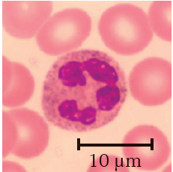
องค์ประกอบของเลือด
Neutrophil
- พบประมาณ 60-70% ของเซลล์เม็ดเลือดขาวทั้งหมด
- มีอายุประมาณ 1-3 วัน
- เซลล์มีนิวเคลียส 2-5 พู แกรนูลพิเศษติดสีม่วงชมพู
- ทำลายสิ่งแปลกปลอมแบบไม่จำเพาะเจาะจง โดยวิธีฟาโกไซโทซิส (phagocytosis) เช่น การทำลายแบคทีเรีย
12

Slide 12
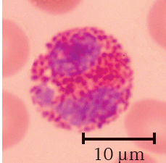
องค์ประกอบของเลือด
Eosinophil
- พบประมาณ 1-4% ของเซลล์เม็ดเลือดขาวทั้งหมด
- มีอายุประมาณ 8-12 วัน
- เซลล์มีนิวเคลียส 2 พู แกรนูลพิเศษขนาดใหญ่ ย้อมติดสีส้มแดง
ทำหน้าที่หลักในการหลั่งสารออกมาทำลายปรสิต (parasite) ขนาดใหญ่
13

Slide 13
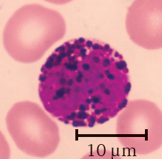
องค์ประกอบของเลือด
Basophil
- พบน้อยกว่า 1 % ของเซลล์เม็ดเลือดขาวทั้งหมด
- เซลล์มีนิวเคลียส 2 พู แกรนูลพิเศษขนาดใหญ่ ติดสีม่วงน้ำเงินเข้ม
- แกรนูลพิเศษมีสารสำคัญ คือ
- ฮิสตามีน (histamine) ซึ่งเพิ่มการผ่านของสารออกจากหลอดเลือดฝอย ทำให้เกิดการอักเสบและการแพ้
- เฮพาริน (heparin)
มีผลยับยั้งการแข็งตัว
ของเลือด
14

Slide 14
องค์ประกอบของเลือด
Agranulocyte
เซลล์มีนิวเคลียสรูปร่างกลมหรือรูปไต
ไม่มีแกรนูลพิเศษ
- แบ่งออกเป็น 2 ชนิด คือ
1. ลิมโฟไซต์ (lymphocyte) มีนิวเคลียสรูปร่างกลม
2. โมโนไซต์ (monocyte) มีนิวเคลียสรูปไต
15

Slide 15
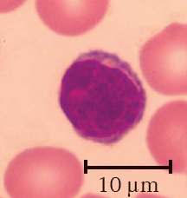
lymphocyte
องค์ประกอบของเลือด
- พบประมาณ 20-50%
- เซลล์มีรูปร่างกลม ขนาดเล็ก
- นิวเคลียสรูปร่างกลมเกือบเต็มเซลล์
แบ่งออกเป็น 2 ชนิด คือ (แต่ไม่สามารถแยกโดยดูจากรูปร่างได้)
1. ลิมโฟไซต์ชนิดบี (B-lymphocyte) หรือเซลล์บี (B-cell)
2. ลิมโฟไซต์ชนิดที (T-lymphocyte) หรือเซลล์ที (T-cell)
16

Slide 16
B-lymphocyte
องค์ประกอบของเลือด
- สร้างและเจริญในไขกระดูก
- เซลล์ออกจากไขกระดูก ลำเลียงไปตามกระแสเลือดและไปอยู่ในอวัยวะต่างๆ ของระบบภูมิคุ้มกัน
- เซลล์เมื่อสัมผัสกับแอนติเจน (antigen) จะแบ่งเซลล์และเปลี่ยนแปลงไปเป็น
1. เซลล์พลาสมา (plasma cell) ทำหน้าที่สร้าง
แอนติบอดี
2. เซลล์เมมอรี (memory cell) ทำหน้าที่จดจำ
และตอบสนองเมื่อพบแอนติเจนเดิม
17

Slide 17
T-lymphocyte
องค์ประกอบของเลือด
- สร้างจากไขกระดูก และลำเลียงไปยัง thymus เพื่อแบ่งเซลล์และเจริญต่อจนสมบูรณ์ก่อนออกสู่กระแสเลือดไปยังอวัยวะต่างๆ ของระบบภูมิคุ้มกัน
- แบ่งออกเป็น
1. เซลล์ทีผู้ช่วย (helper T-cell) กระตุ้นการทำงานของเซลล์บีและเซลล์ทีชนิดอื่น
2. เซลล์ทีทำลายเซลล์แปลกปลอม (cytotoxic T- cell) ทำลายเซลล์มะเร็ง เซลล์ติดเชื้อไวรัส และเซลล์ของร่างกายที่ได้รับการปลูกถ่าย
3. เซลล์ที่กดภูมิคุ้มกัน (suppresser T-cell) กดการทำงานของเซลล์บีและเซลล์ทีชนิดอื่น
4. เซลล์ทีเมมอรี (memory T-cell) จดจำและตอบสนองต่อแอนติเจนเดิม
18

Slide 18
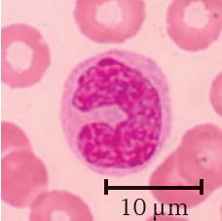
Monocyte
องค์ประกอบของเลือด
- พบประมาณ 2-6%
- เซลล์ขนาดใหญ่ เส้นผ่านศูนย์กลางประมาณ 16 ไมโครเมตร
- นิวเคลียสรูปไต อยู่ค่อนไปทางด้านใดด้านหนึ่งของเซลล์
- เมื่อออกจากหลอดเลือดฝอยไปยังเนื้อเยื่อเกี่ยวพันจะเปลี่ยนแปลงไปเป็นแมโครฟาจ (macrophage)
- ทำหน้าที่ทำลายสิ่งแปลกปลอมโดยวิธีฟาโกไซโทซิส
19

Slide 19
องค์ประกอบของเลือด
Platelet
มีจำนวนประมาณ 150,000-300,000 เกล็ดเลือดต่อลูกบาศก์
มิลลิเมตร
- มีอายุประมาณ 8-12 วัน
- เป็นชิ้นส่วนของไซโทพลาซึมของเซลล์ชนิดหนึ่งในไขกระดูก
- รูปร่างกลมหรือรูปไข่ เส้นผ่านศูนย์กลาง 1.5-3.5 ไมโครเมตร
- ไม่มีนิวเคลียส
- ทำหน้าที่สำคัญในกระบวนการแข็งตัวของเลือด
20

Slide 20
หมู่เลือดและการให้เลือด
หมู่เลือด (Blood Group)
- ระบบหมู่เลือดที่สำคัญของคนคือ ระบบ ABO ซึ่งแบ่งเป็น 4 หมู่
ได้แก่ A B AB และ O
- การกำหนดเลือดหมู่ต่างๆ พิจารณาจากไกลโคโปรตีน (glycoprotein) หรือแอนติเจน (antigen) บนผิวด้านนอกของเยื่อหุ้มเซลล์เม็ดเลือดแดง ซึ่งมี 2 ชนิด คือ ชนิด A และชนิด B
- คนที่มีเลือดหมู่ต่างๆ มักจะมีแอนติบอดีต่อเลือดหมู่ตรงข้ามในพลาสมา ดังภาพ
- แอนติบอดี (antibody) มีสมบัติในการจับกับแอนติเจนไดอย่างจำเพาะเจาะจง
22

Slide 21
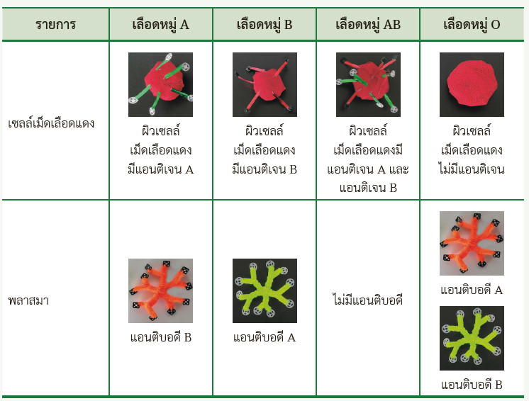
หมู่เลือดและการให้เลือด
แอนติเจนที่ผิวเซลล์เม็ดเลือดแดง + แอนติบอดีที่ตรงกัน → การจับกลุ่ม
23

Slide 22
หมู่เลือดและการให้เลือด
การให้เลือด
อาจเป็นการให้
- เซลล์เม็ดเลือด
- องค์ประกอบบางส่วนของเลือดตามความต้องการของผู้ป่วยแต่ละราย
1. การให้เซลล์เม็ดเลือดแดง
- เป็นส่วนที่ช่วยลำเลียงออกซิเจนไปยังเนื้อเยื่อต่างๆ
- มีการให้แก่
(1) ผู้เป็นโรคโลหิตจางด้วยสาเหตุต่างๆ ได้แก่ sickle cell anemia, thalassemia, aplastic anemia (ร่างกายหยุดสร้างเซลล์เม็ดเลือด) leukemia และโรคมะเร็งต่างๆ
(2) ผู้ที่เสียเลือดจากอุบัติเหตุ
(3) ผู้ป่วยระหว่างหรือหลังการผ่าตัด
24

Slide 23
หมู่เลือดและการให้เลือด
การให้เลือด
2. การให้เกล็ดเลือด
- เป็นส่วนที่ช่วยในการแข็งตัวของเลือด
- มีการให้แก่
(1) ผู้ป่วยโรค thrombocytopenia (ภาวะเกล็ดเลือดต่ำ) leukemia และโรคมะเร็งต่างๆ
(2) ผู้ป่วยที่ได้รับการผ่าตัด (เช็คอีกครั้งหนึ่ง)
25

Slide 24
หมู่เลือดและการให้เลือด
การให้เลือด
3. การให้พลาสมา
- มีส่วนประกอบต่างๆ ที่เกี่ยวข้องกับการแข็งตัวของเลือด และระบบภูมิคุ้มกัน
- มีการให้แก่
(1) ผู้ป่วยมะเร็ง
(2) ผู้ป่วยที่มีความผิดปกติของระบบภูมิคุ้มกัน
(3) ผู้เป็นโรค hemophilia
26

Slide 25
หมู่เลือดและการให้เลือด
การเตรียมและใช้ผลิตภัณฑ์ของเลือด
เลือดที่บริจาคมีการเตรียมและนำไปใช้ ดังนี้
1. Whole blood
2. Packed red blood cells
3. Platelet concentration
4. Fresh frozen plasma
27

Slide 26
1. Whole blood
หมู่เลือดและการให้เลือด
- เป็นเลือดซึ่งเก็บจากผู้บริจาคโดยตรง บรรจุในถุงปลอดเชื้อ
- ใช้ให้กับผู้ป่วยที่เสียเลือดเฉียบพลัน ที่ต้องเพิ่มทั้งเซลล์เม็ดเลือดแดงและปริมาตรของเลือด (blood volume)
- ต้องให้เลือดหมู่ที่ตรงกับผู้ป่วยเท่านั้น
- ไม่สามารถใช้เลือดหมู่ O ในภาวะเร่งด่วนที่ไม่ทราบเลือดหมู่ของผู้ป่วยได้ เพราะในพลาสมามี anti A antibody และ anti B antibody
28

Slide 27
หมู่เลือดและการให้เลือด
2. Packed red blood cells
- เป็นเลือดที่มีการปั่นเหวี่ยง แยกพลาสมาออก และมีเซลล์เม็ดเลือดแดงอยู่ในปริมาณสูง
- ใช้ให้กับผู้ป่วยโรคโลหิตจาง หรือภาวะเสียเลือดเฉียบพลัน
- ควรให้เลือดหมู่ตรงกับเลือดหมู่ของผู้ป่วย แต่สามารถให้เลือดหมู่ O กับผู้ป่วยได้ทุกเลือดหมู่
- ข้อเสีย ผู้ป่วยอาจมีอาการไข้ ซึ่งเกิดจากการสร้างแอนติบอดีต่อแอนติเจนชนิดอื่นๆ
29

Slide 28
หมู่เลือดและการให้เลือด
3. Platelet concentration
- เป็นเกล็ดเลือดในพลาสมาที่เตรียมโดยการปั่นเหวี่ยง
- ใช้ให้กับผู้ป่วยที่มีเกล็ดเลือดต่ำ หรือมีการทำงานของเกล็ดเลือดผิดปกติ เพื่อป้องกันภาวะการเสียเลือด
- การให้เกล็ดเลือดต้องพิจารณาถึงการเข้ากันได้ของ antigen และ antibody ตามระบบหมู่เลือด ABO
30

Slide 29
หมู่เลือดและการให้เลือด
4. Fresh frozen plasma
เป็นพลาสมาที่แยกจากเลือดโดยการปั่นเหวี่ยง มีปัจจัยในการแข็งตัวของเลือดทุกชนิด
- เก็บไว้ที่ –18 องศาเซลเซียสหรือต่ำกว่า
- ใช้ให้กับผู้ป่วยที่มีภาวะเลือดออกผิดปกติ เช่น ความผิดปกติในการแข็งตัว (clotting) และการให้ยาป้องกันการแข็งตัวของเลือดเกินขนาด (Warfarin overdose)
- ควรให้พลาสมาที่มีเลือดหมู่ตรงกับของผู้ป่วย
- อาจมีการแยกปัจจัยการแข็งตัวของเลือดชนิดต่างๆ รวมทั้งโปรตีนอัลบูมินและอิมมูโนโกลบูลินเพื่อการรักษาเฉพาะในผู้ป่วยบางกรณี
31

Slide 30
อ้างอิง
ส่งเสริมการสอนวิทยาศาสตร์และเทคโนโลยี, สถาบัน. กระทรวงศึกษาธิการ. หนังสือเรียน รายวิชาเพิ่มเติม ชีววิทยา เล่ม 2. พิมพ์ครั้งที่ 1. กรุงเทพฯ: โรงพิพม์คุรุสภา ลาดพร้าว, 2554.

Slide 31

จัดทำโดย
สาขาชีววิทยา
สถาบันส่งเสริมการสอนวิทยาศาสตร์และเทคโนโลยี

